Slide 1
Multi-User-Applikationen objektorientiert realisieren
Modellierung

Slide 2
Handlungsnotwendige Kenntnisse
3.3 Kennt die Umsetzung einer objekt-relationalen Abbildung eines Geschäftsobjektmodells und deren Spezifikation mittels UML (Klassendiagramm, Sequenzdiagramm).
5.1 Kennt Möglichkeiten zur Dokumentation von Transaktionen im DBMS und in der Applikation.

Slide 3
Ziele
Du kennst statische und dynamische Analysemodelle

Slide 4
Analyse
Vorgehen
Klassen identifizieren
  Z.B. Person, Firma, etc

Slide 5
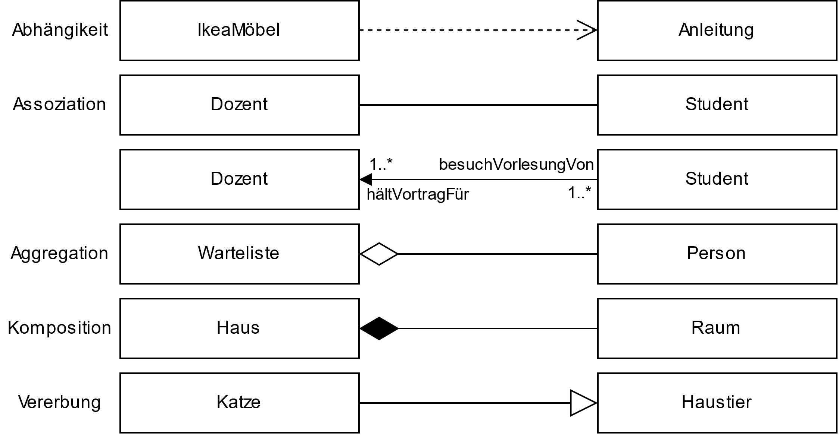
Analyse
Vorgehen
Beziehungen definieren

Slide 6
Analyse
Vorgehen
Attribute identifizieren
  Z.B. Name, Vorname bei Person
Funktionen identifizieren
  Z.B. “bestätigen” bei Bestellung
Vererbung
  Haben mehrere Objekte gleiche Attribute, kann eine (abstrakte) Oberklasse definiert werden
  Z.B. Natürliche und juristische Person

Slide 7
Analyse
Vorgehen
Zusammenfassen
  Inhaltlich “benachbarte” Klassen zu einem Package zusammenfassen
  Ergebnisse der statischen Modellierung sind folgende Strukturdiagramme
    Klassendiagramm
    Paketdiagramm

Slide 8
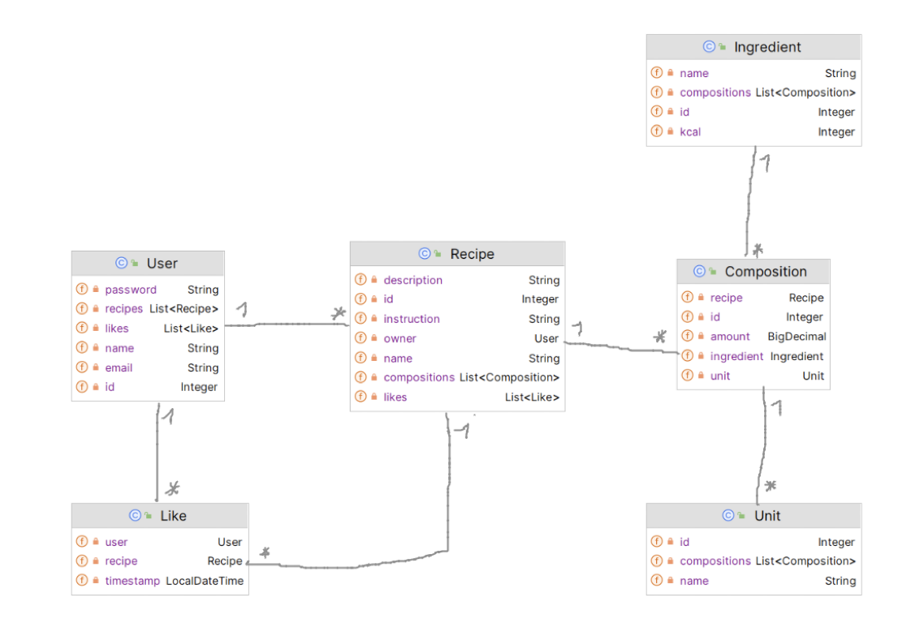
Klassendiagramm
Beispiel

Slide 9
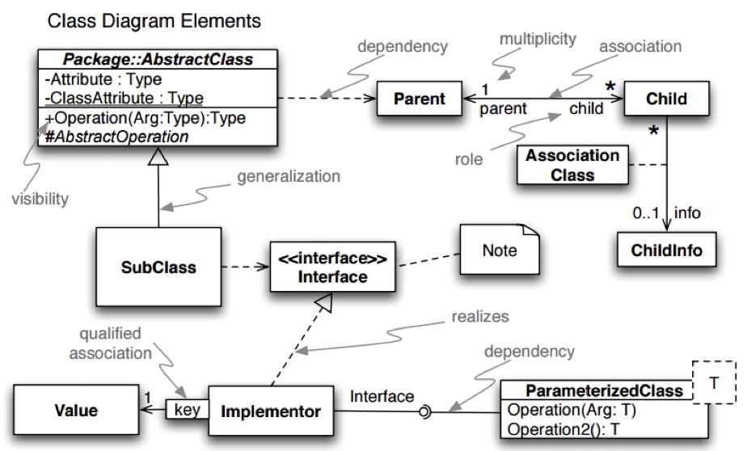
Klassendiagramm
Cheat Sheet

Slide 10
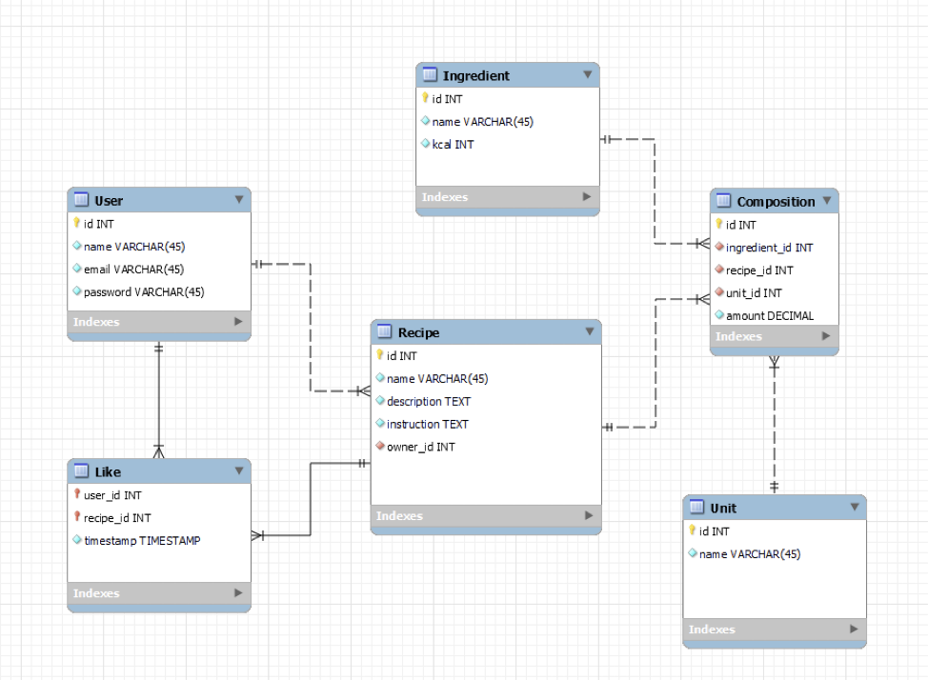
ERD
Beispiel

Slide 11
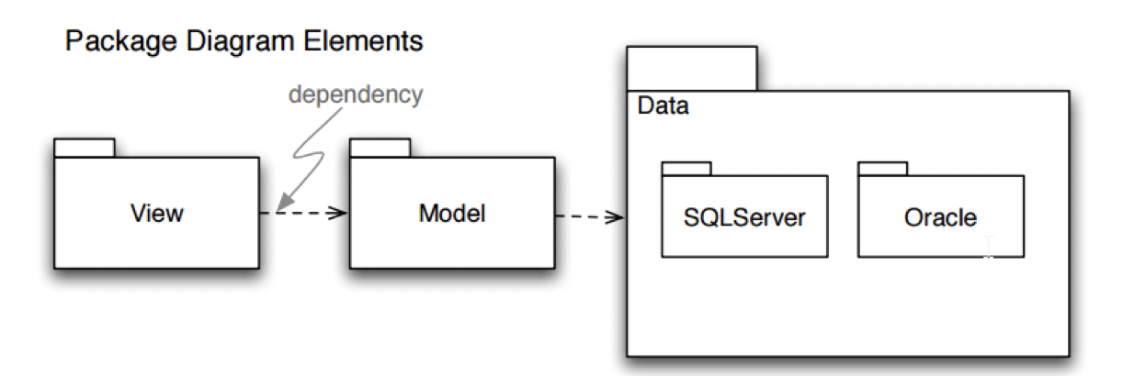
Paketdiagramm
Cheat Sheet

Slide 12
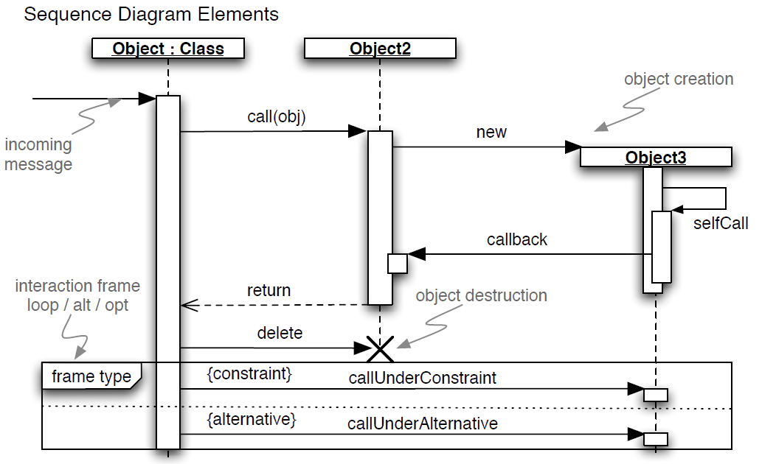
Sequenzdiagramm
Cheat Sheet

Slide 13
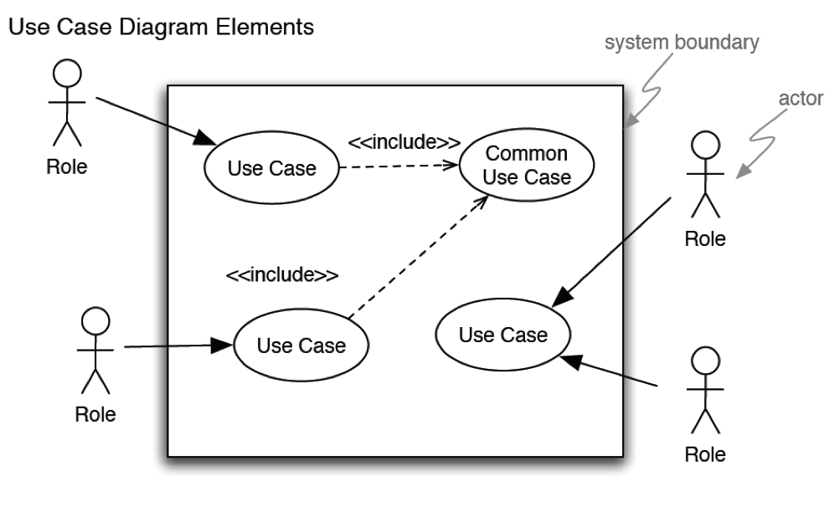
Use-Case Diagramm
Cheat Sheet

Slide 14
Fragen?

